Slide 1
SOLÁRNÍ ENERGIE

Slide 2
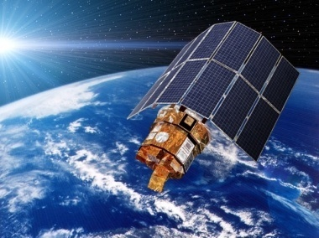
Historie
1954 – počátek moderního využívání fotovoltaického
jevu
60. léta – využití v napájení
satelitů
70. léta – zavedeny programy na
podporu fotovoltaiky
- hlavními průkopníky byli :
Japonsko, USA, Německo

Slide 3
HISTORIE
1992 – v Čínské akademii věd byl vyvinut solární
článek s dosud nejvyšší účinností(35,2 %)
Po roce 2000 nastává nejrychlejší pokrok
Od roku 2002 se každé 2 roky výroba elektřiny ze slunečního záření zdvojnásobuje

Slide 4
SOLÁRNÍ ENERGIE
Využívání solární energie patří k nejčistší a nejšetrnější variantě výroby elektřiny a tepla.
Jde o energetický zdroj, kterého bude v přírodě vždy dostatek.
Množství energie, kterou nyní získáváme ze slunečního záření, je zanedbatelné.

Slide 5
SOLÁRNÍ ENERGIE
Sluneční výkon přesahuje teoretickou spotřebu lidstva až 40 bilionkrát.
Z celkového dopadajícího záření 180 tisíc terawattů se
cca ¼ odráží zpět do kosmického prostoru
cca 1/5 je pohlcena v atmosféře
cca ½ se přemění v teplo na povrchu

Slide 6
SOLÁRNÍ ENERGIE
Výroba elektřiny s využitím slunečních energetických systémů je v našich podmínkách stále ještě drahá.
Současný podíl fotovoltaiky na celkové produkci elektrické energie ve světě představuje pouze asi 0,01%.
Technologie jdou ale stále dopředu a proto ještě uslyšíme o nových a levnějších řešeních.

Slide 7
solární zařízení
Termické solární kolektory
Používají se k výrobě tepelné energie
Využití : ohřev užitkové vody a vody v bazénech,
k vytápění
Základním prvkem je absorbér. Je to deska nebo trubice, která se nachází uvnitř kolektoru.

Slide 8
Solární zařízení
Dělení :
1) bazénové solární kolektory
2) ploché solární kolektory
3) vakuové solární kolektory

Slide 9
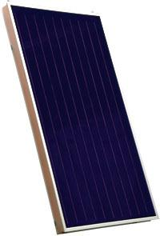
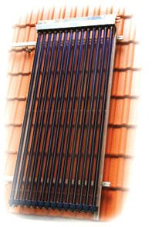
Plochý solární kolektor
Vakuový solární kolektor

Slide 10
Solární zařízení
Fotovoltaické solární kolektory
Slouží k výrobě elektřiny
Základním prvkem je fotovoltaický článek.
Fotovoltaické články jsou na bázi křemíku.

Slide 11
SOLÁRNÍ ZAŘÍZENÍ
Dělení dle typu využití:
1) ostrovní solární systémy
2) solární systémy zapojené do sítě
Dělení dle typu solárních článků:
1) monokrystalické kolektory
2) polykrystalické kolektory

Slide 12


Monokrystalické solární kolektory
Polykrystalické solární kolektory

Slide 13
Fotovoltaika
Fotovoltaika je technický obor.
Její název je odvozen od slova foto (světlo) a volt (jednotka elektrického napětí).
Tento obor se zabývá přímou přeměnou energie ze slunečního záření na energii elektrickou. Slunce Zemi trvale dodává obrovské množství energie. Tato výroba elektrické energie ze slunce je ekologicky čistá.

Slide 14
Využití solární energie
Výroba elektřiny a tepla
Nabíjení mobilních telefonů, notebooků
Tam kde je zavedení elektrické přípojky drahé a nebo není možné – např. chaty,lodě, nouzové telefony u dálnic, parkovací automaty, veřejné osvětlení

Slide 15
Výběr vhodných lokalit
Aby fotovolatický systém pracoval co nejefektivněji, musí být navržen pro skutečné místní podmínky.
Důležité jsou tyto vstupní údaje :
1) ÚČEL
Účel za jakým budeme sluneční energii využívat-
zda na výrobu tepla či na výrobu elektřiny

Slide 16
Výběr vhodných lokalit
2) Doba a intenzita slunečního svitu
3) Orientace
Nejideálnější je orientace panelů na jih. Ještě ideálnější podmínky nám mohou zajistit panely s automatickým natáčením se za sluncem.

Slide 17
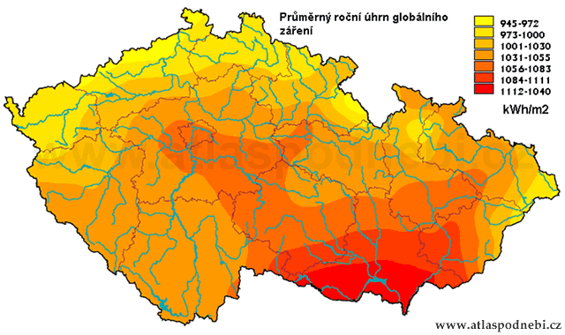

Slide 18
Státní podpora sluneční energie
Dotace
a) Evropské dotace – na velké a finančně náročné
projekty
- nárok mají obce, města,kraje, VŠ,
neziskové organizace
- OPŽP

Slide 19
Státní podpora sluneční energie
b) Národní dotace – jen pro fyzické osoby
c) Komunální dotace – dotace od města

Slide 20
OPŽP
Cílem podpory je zvýšit využití obnovitelných zdrojů energie při výrobě tepla nebo elektřiny a využití odpadního tepla.
Kdo může žádat o dotaci:
obce a města, kraje
příspěvkové a neziskové organizace
vysoké školy
obchodní společnosti vlastněné městy/obcemi

Slide 21
OPŽP
Výše podpory :
1) dotace max do výše 90% z celkových způsobilých veřejných výdajů projektu
2) min způsobilé výdaje na projekt jsou stanoveny ve výši 0,3 milionu korun
Typy projektů:
Výroba tepla
Výroba elektřiny
Kombinovaná předešlých

Slide 22
státní podpora sluneční energie
2) Podpora výkupu energie
a) Zelený bonus – tuto podporu získáme pokud část své
své elektřiny spotřebujeme a
zbytek prodáme
b) Garantovaná výkupní cena – pokud prodáváme všechnu
námi vyrobenou energii

Slide 23
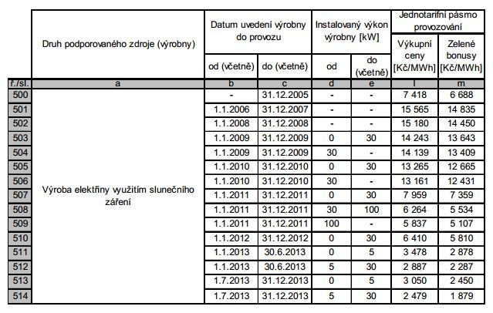
Zelený bonus 2014

Slide 24
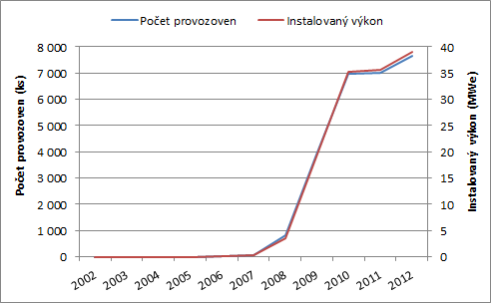
Počet provozoven do roku 2012

Slide 25
ZDROJE
www.cez.cz/edee/content/file/energie-a-zivotni-prostedi/
www.fotovoltaika.cz
www.nazeleno.cz

